Slide 1
Linux 및 Python 소개

Slide 2
학습 순서
1
강의 계획(안)
2
Linux 개요
3
Python 개요
4
가상환경 이해

Slide 3
1. 강의 계획
강의 | 강의 내용 | 비고
1 | 1-1 리눅스 및 파이썬 소개 1-2 서버 접속(ssh), 리눅스 명령어 실습 / 파이썬 “hello python” 출력 | 학생 실습 ID 발급
2 | 2-1 개발 환경 구축 - Jupyter notebook 접속 및 사용법 2-2 파이썬 변수1 - 변수의 개념과 종류 | 연구실 서버 활용
3 | 3-1 파이썬 변수2 - 기본 변수(숫자, 문자열) 및 실습 3-2 파이썬 변수3 – 리스트(list) 변수 제어 | 예제 실습
4 | 4-1. 키보드 입력 / 화면 출력 4-2. 파일 읽기 / 쓰기 | 예제 실습
5 | 5-1 조건문1 – if 와 비교 연산자 5-2 조건문2 – 중복 조건문 구현(if~else, elif) | 예제 실습
6 | 6-1 반복문1 – for 와 반복문 제어 6-2 반복문2 – for 와 리스트 함께 사용하기 | 예제 실습
7 | 7-1 함수의 정의와 호출 7-2 함수 매개변수와 반환 값 | 예제 실습
8 | 8-1 표준/외부 모듈 사용 8-2 모듈 생성/사용 | 예제 실습
9 | 9-1 넘파이 – Numpy 설치 및 배열 다루기 9-2 넘파이 활용 – 선형방정식/역행렬/행렬식 | 예제 실습
10 | 10-1 데이터 시각화 - Matplotlib 설치 및 그래프 그리기 10-2 Matplotlib 활용 – 서브그래프 그리기 | 예제 실습
파이썬 강의
1. 일시 : 9월 18일 부터 매주 금요일 14시 ~ 15시
2. 장소 : On line Class by Zoom
( Invite address 단톡방 공지 )
3. 강의자료 및 예제코드:
https://github.com/moebs/python_lab
(강의전 매주 업데이트 단톡방 공지 )
4. 강의 일정

Slide 4
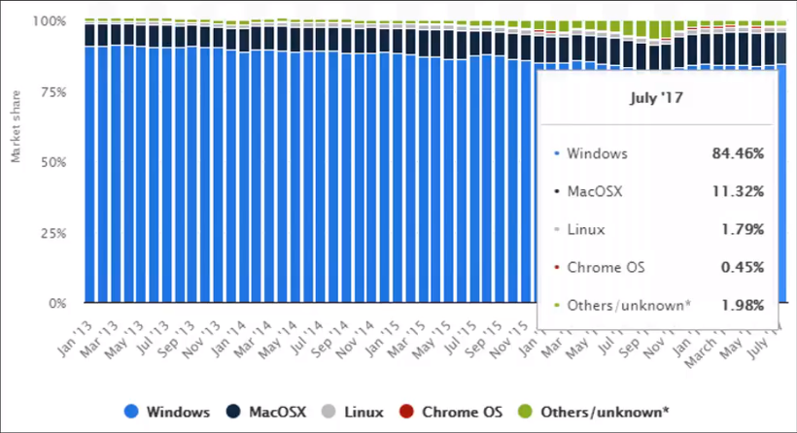
2. Linux 개요 - Desktop OS 점유율(2013 ~ 2017년)

Slide 5
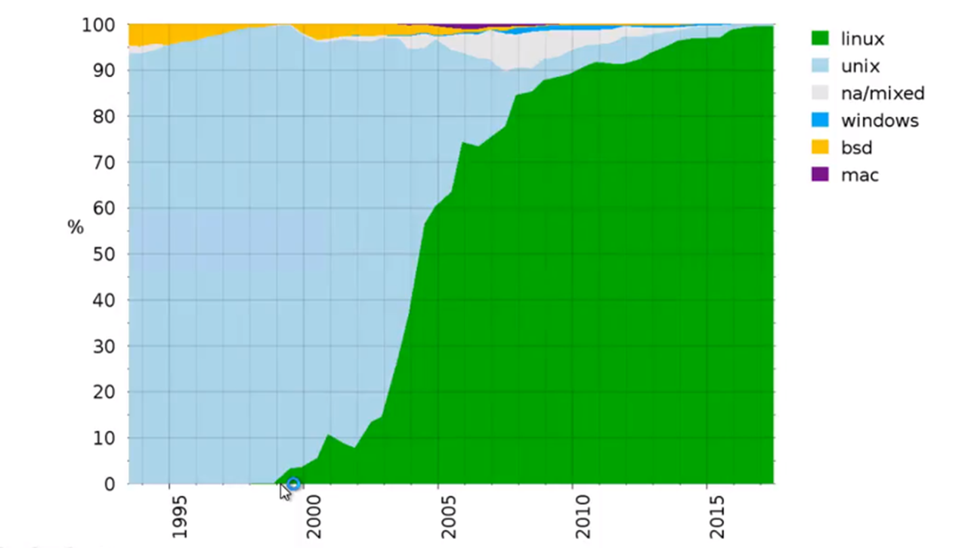
2. Linux 개요 – 슈퍼컴퓨터 OS 점유율(1995 ~ 2015년)

Slide 6
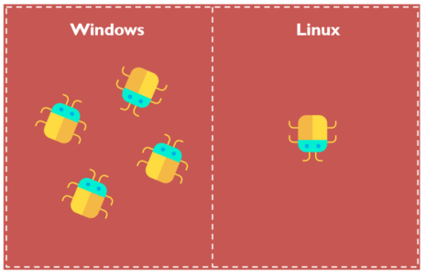
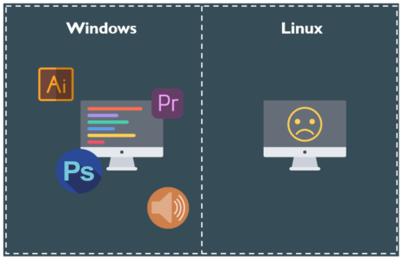

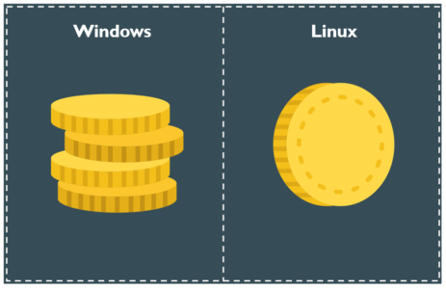
2. Linux 개요 – 윈도우 / 리눅스 비교
Security
Compatibility
(범용성)
Ease of Use
Resource and
Cost

Slide 7
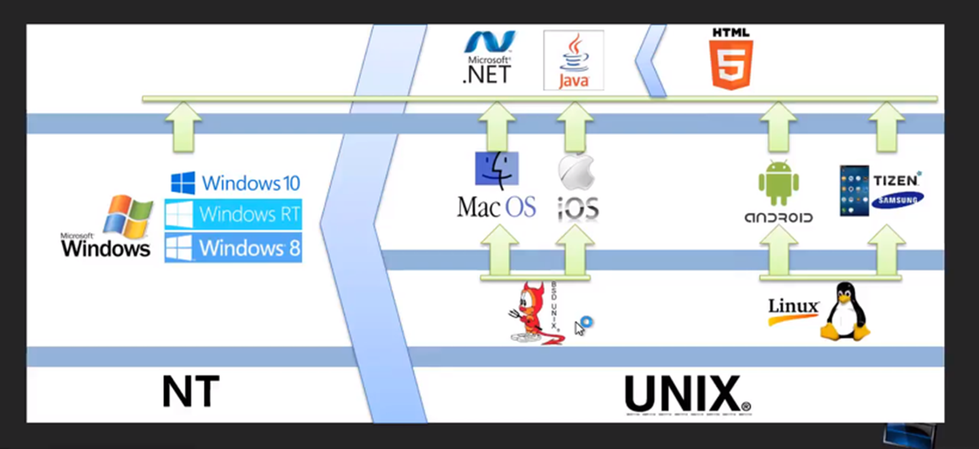
2. Linux 개요 – 리눅스 계보

Slide 8
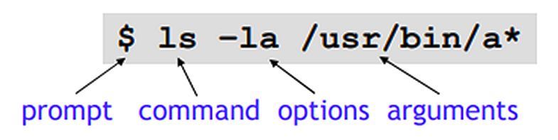
2. Linux 개요 – 리눅스 명령어
- 명령행(command line)에서 명령어와 옵션, 인자 입력
https://github.com/moebs/python_lab

Slide 9
2. Linux 개요 – 리눅스 기본 명령어 13가지 실습
MobaXterm 설치 (Windows OS)
Keras 접속
패스워드 변경
홈 디렉토리 확인 /home/my_id
디렉토리생성 ~/linux_command_test/dir_a/dir_b
파일 리스트출력
wget 명령어로 hello.c 소스 다운로드 -> 터미널 화면 클리어
cat hello.c
nano hello.py
cp(copy), mv(move), rm(remove) 명령어 실습

Slide 10
2. Linux 개요 – 리눅스 기본 명령어 13가지 실습
No | 명령어 | 의미 | 활용예
1 | passwd | 패스워드 변경
2 | pwd | 현재 작업 중인 디렉토리 출력 (print work directory ) | $ pwd
3 | mkdir | 디렉토리 생성 (make directory) | $ pwd $ mkdir linux_test $ cd linux + tap_key $ mkdir dir_a : dir_a 의 디렉토리를 생성합니다. $ mkdir -p dir_a/dir_b : 존재하지 않는 디렉토리의 하위디렉토리까지 생성합니다.

Slide 11
2. Linux 개요 – 리눅스 기본 명령어 13가지 실습
No | 명령어 | 의미 | 활용예
4 | cd | 디렉토리 이동 ( change directory ) | $ cd .. : 상위 디렉토리로 이동합니다. ( ./ (현재 디렉토리) ../ (상위 디렉토리)) $ cd / : 리눅스 시스템 최상단 리렉토리 이동 $ cd ~ : 어느 곳에든지 홈디렉토리로(/home/my_id) 바로 이동합니다. $ cd dir_a : dir_a 로 이동할 경우 사용합니다.
5 | ls | 파일목록을 조회하는 명령어 (list segments) | $ ls -l : 파일들의 상세정보를 나타냅니다. $ ls -a : 숨어있는 파일들도 표시합니다. ex) ls -al : 파일들의 상세정보를 나타내며, 숨어 있는 것도 표시합니다.

Slide 12
2. Linux 개요 – 리눅스 기본 명령어 13가지 실습
No | 명령어 | 의미 | 활용예
6 | wget | 웹 상의 파일 다운로드 (Web Get) | $ wget DOWNLOAD-URL ex) wget https://raw.githubusercontent.com/moebs/python_lab/master/ch01/hello.c
7 | clear | 터미널 화면 지움

Slide 13
2. Linux 개요 – 리눅스 기본 명령어 13가지 실습
No | 명령어 | 의미 | 활용예
8 | cat | 파일의 내용을 화면에 출력하거나 파일을 만드는 명령어 (catenate) | ex) $ cat hello.c : hello.c 의 내용을 출력합니다. tip) cat he + tab-key (터미널 사용시 tab-key 자동 완성 기능)
9 | nano | Text 문서 편집기 | $ nano hello.py print('hello python')

Slide 14
2. Linux 개요 – 리눅스 기본 명령어 13가지 실습
No | 명령어 | 의미 | 활용예
10 | cp | 파일 복사 (copy) | $ pwd $ cp hello.py test.py : hello.py 을 test.py 이라는 이름으로 복사합니다. $ ls $ cp *.py ./dir_a : py (파이썬 확장자) 를 갖는 화일 dir_b 리렉토리로 복사 $ cp he* ./dir_a $ cp *.* ./dir_a : 현재 디렉토리 모든 화일을 dir_a 리렉토리로 복사
11 | mv | 파일 이동(move) / 파일명 변경(rename) | mv 는 파일을 이동하는 명령어 입니다. cp 와 비슷하지만 다른 점은 cp 는 파일을 복사하여 원본 파일이 남아있지만 mv 는 원본 파일이 남지 않는다는 점입니다. $ cd ./dir_a $ mv test.py test_python.py : test.py 을 test_python.py 로 변경 합니다. $ ls $ mv test+tap_key ./dir_b :

Slide 15
2. Linux 개요 – 리눅스 기본 명령어 13가지 실습
No | 명령어 | 의미 | 활용예
12 | rm | 파일을 제거하는 명령어 (remove) | rm 은 파일이나 디렉토리를 삭제할 때 사용하는 명령어 입니다. $ pwd $ cd ./dir_b $ rm test_python.py : test_python.py 화일 삭제합니다. $ cd .. $ rm -r ./dir_a : dir_a 을 삭제합니다. (디렉토리는 -r 옵션 없이는 삭제할 수 없습니다)
13 | man | 설명서 페이지를 출력합니다 (manual) | $ man rm NAME rm - remove files or directories SYNOPSIS rm [OPTION]... [FILE]... OPTIONS -r : remove directories and their contents recursively

Slide 16
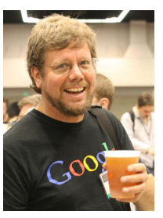
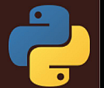

3. Python 개요 – Python 역사
Guido van Rossum 1956년 생의 네델란드 개발자로서 Python 창시자.
네델란드 CWI, 미국 NIST 등의 여러 연구소에서 근무하였으며, 구글에서 약 7년간 근무, 현재는 Dropbox에서 일하고 있다. Python이 구글에서 상당히 많은 프로젝트에 쓰여지고 있다는 점과 Dropbox의 많은 코드가 Python으로 작성되었다는 점은 아마 우연이 아닐 것이다.
Guido는 파이썬의 개발 동기에 대해 이렇게 말하고 있다.
"1989년 12월, 크리스마스를 휴가 중, 한동안 생각하고 있었던 새 스크립트 언어에 대한 인터프리터를 만들어 보기로 했죠. 프로젝트명으로 Python이라는 이름을 선택했는데 Monty Python's Flying Circus(BBC 코미디)에 열성 팬이기도 하여..."

Slide 17
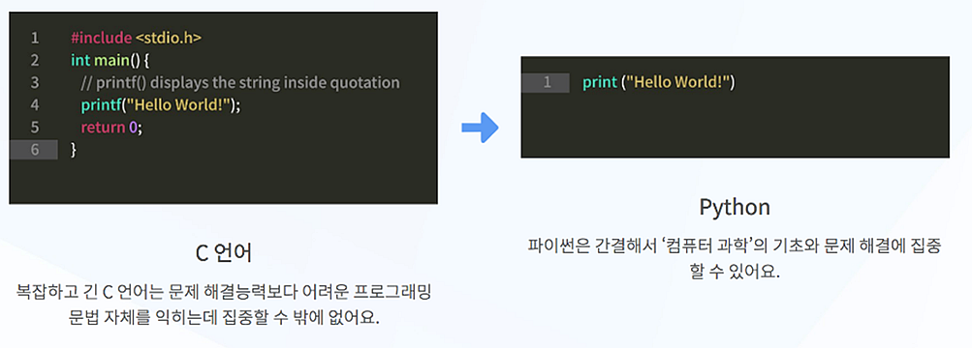
3. Python 개요 – Life is short, use Python
#include <stdio.h>
int main(void)
{
printf("hello world\n");
return 0;
}
- Compile hello.c with gcc:
$ gcc hello.c -o hello.out
$ ./hello.out
- Interpreter hello.py with Python:
$ python hello.py

Slide 18
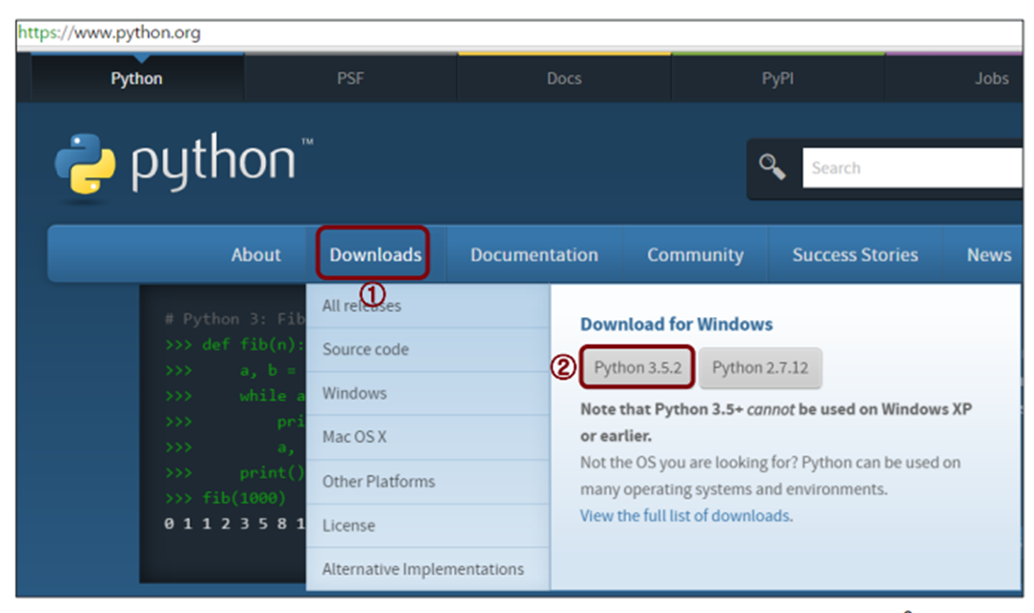
3. Python 개요 – 파이썬 버전
Ver. 2.x : 2000년 10월 ~ 2020년 12월까지 지원 예정
Ver. 3.x : 2008년 12월 ( Ver. 2.x와 완벽하게 호환되지 않음 )

Slide 19
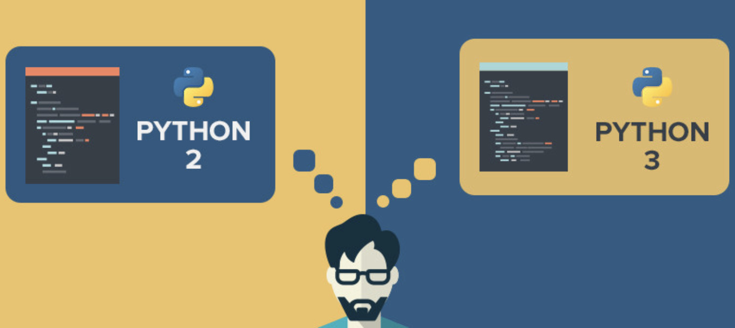
4. 가상환경 이해 – 가상환경 필요성
print( 'hello' )
# hello
print 'hello'
# hello
print( 'hello' )
# hello
print 'hello'
# Error! invalid syntax
가상 환경 필요
Python 2에서 작성된 코드가
Python 3에서 실행되지 않아, 새 코드로 작업 필요
두 버전을 모두 설치하면 두 버전 사이에 충돌 발생 가능.

Slide 20
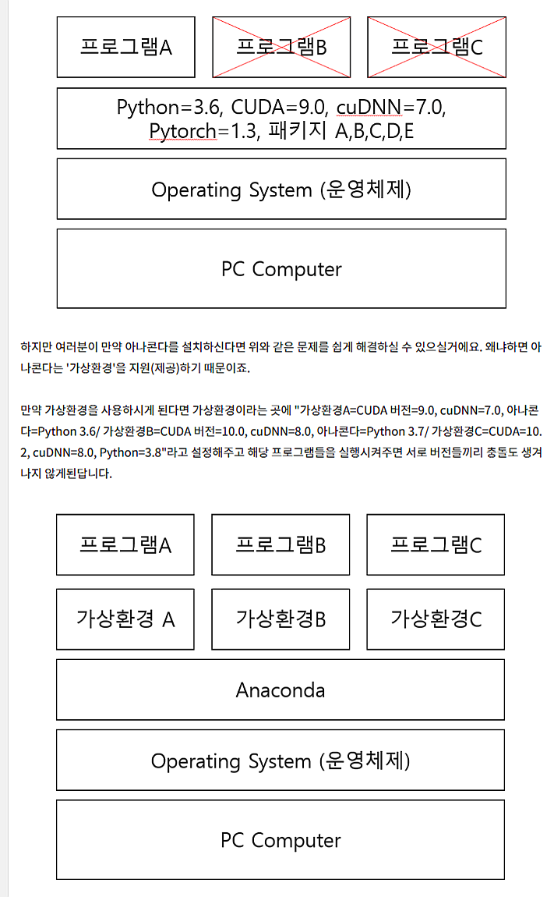

3. 가상환경 이해 – 가상환경 개념
https://www.anaconda.com/products/individual

Slide 21
4. 가상환경 이해 – 아나콘다 설치 / 삭제
1. # wget https://repo.anaconda.com/archive/Anaconda3-2020.02-Linux-x86_64.sh
2. # bash Anaconda3-2020.02-Linux-x86_64.sh
Install Dir ( default Dir: /home/my_id/Anaconda3 )
3. # source ~/.bashrc
4. # conda info –envs
5. # /home/my_id/anaconda3/bin/conda install nb_conda
6. # conda create -n private_env_py36_tfc112 python=3.6 ipykernel
7. # conda activate private_env_py36_tfc112
8. # conda install numpy scipy matplotlib scikit-learn opencv imageio glob2 Pillow pillow pandas
9. # conda install tensorflow==1.12.0
tensorflow versions:
1.12.0, 1.12.2, 1.12.3, 1.13.1, 1.13.2, 1.14.0, 1.15.0
2.0.0, 2.1.0, 2.2.0
가상환경 삭제
# cd ~/.conda/envs (~ == /home/my_id)
# ls
private_env_py36_tfc112 private_env_py36_tfc115
# rm –rf private_env_py36_tfc115
아나콘다 삭제
# rm –rf /home/my_id/Anaconda3

